Slide 1
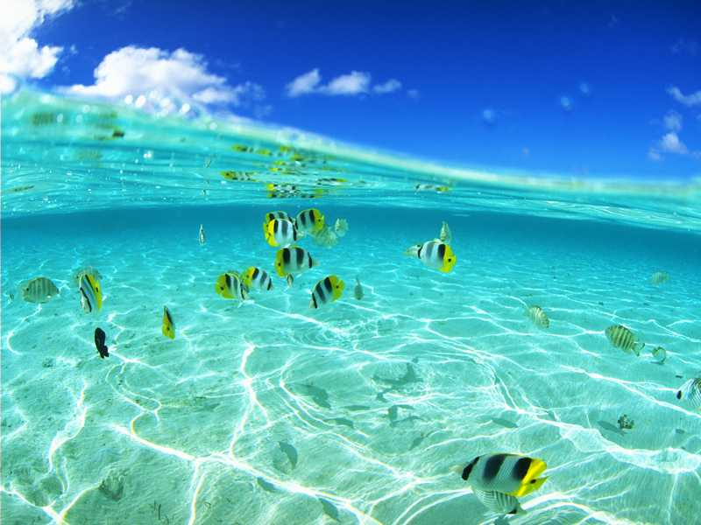
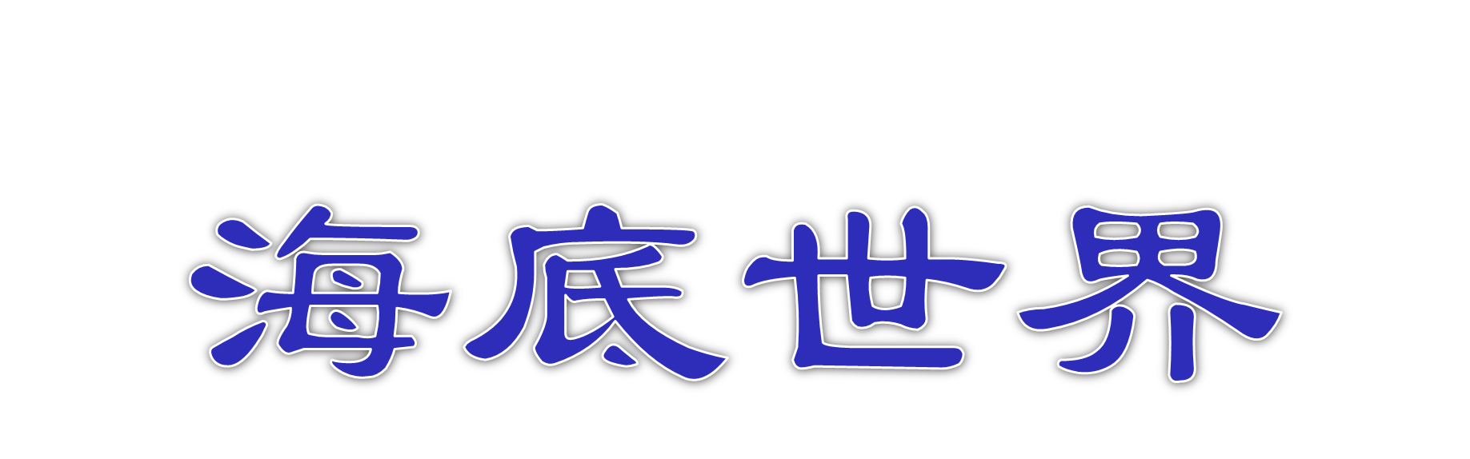
你可知道，大海深处是怎样的吗？

Slide 2
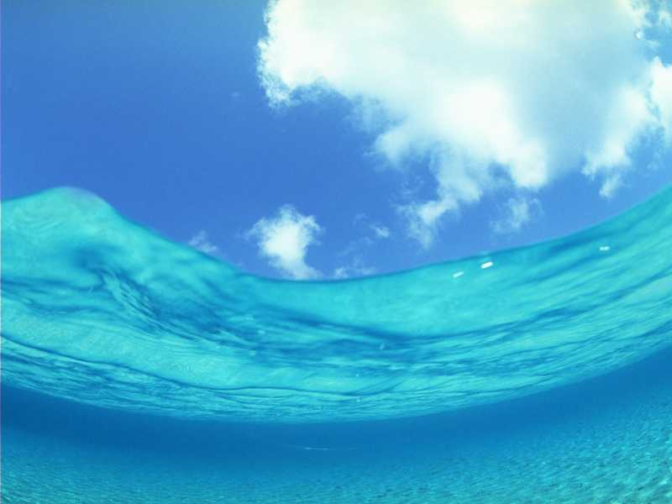
学一学下列生字
波涛(t1o) 依 (y9)然 是否(f%u)
汪(w1ng)洋 金属(sh() 奇异(y@)
普 (p()通 类(l8i)别 免 (mi3n)费
长途(t*) 镜 (j@ng)子 煤(m6i)炭
窃 (qi8)窃私(s9)语

Slide 3
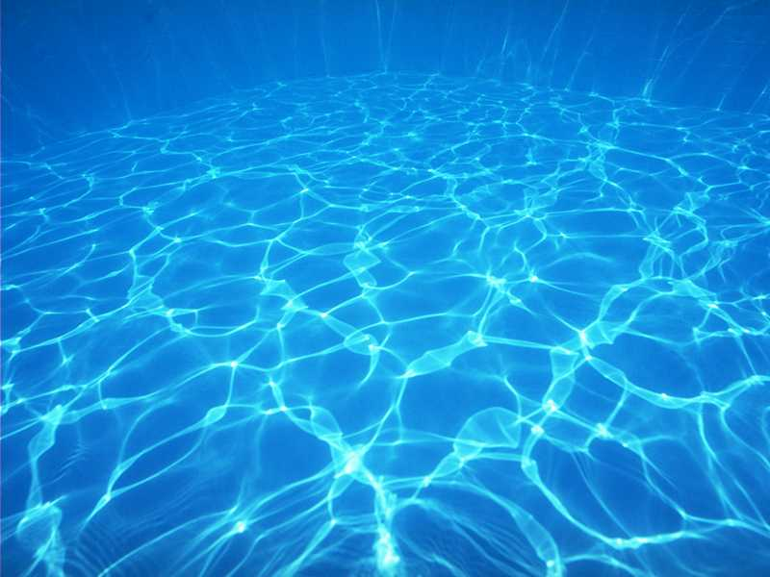
情景创设
想一想，为什么说：“海底真是个景色奇异、物产丰富的世界。”呢？

Slide 4
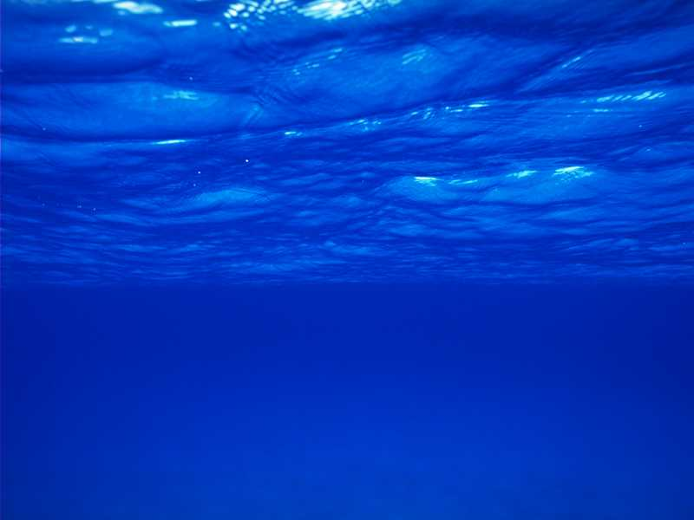
“海面上波涛澎湃的时候，海底依然很宁静。最大的风浪，也只能影响到海面以下几十米深。阳光射不到海底，水越深光线越暗，五百米以下就全黑了。”
PPT模板下载：www.1ppt.com/moban/ 行业PPT模板：www.1ppt.com/hangye/
节日PPT模板：www.1ppt.com/jieri/ PPT素材下载：www.1ppt.com/sucai/
PPT背景图片：www.1ppt.com/beijing/ PPT图表下载：www.1ppt.com/tubiao/
优秀PPT下载：www.1ppt.com/xiazai/ PPT教程： www.1ppt.com/powerpoint/
Word教程： www.1ppt.com/word/ Excel教程：www.1ppt.com/excel/
资料下载：www.1ppt.com/ziliao/ PPT课件下载：www.1ppt.com/kejian/
范文下载：www.1ppt.com/fanwen/ 试卷下载：www.1ppt.com/shiti/
教案下载：www.1ppt.com/jiaoan/

Slide 5
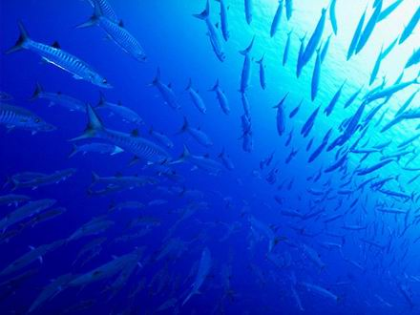
“海底的动物常常在窃窃私语。有的像蜜蜂一样嗡嗡，有的像小鸟一样啾啾，有的像小狗一样汪汪，有的还好像在打鼾……”

Slide 6
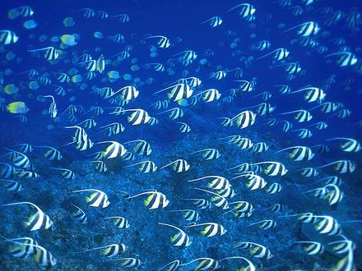
“海里的动物，已经知道的大约有三万种。它们各有各的活动方法。”

Slide 7
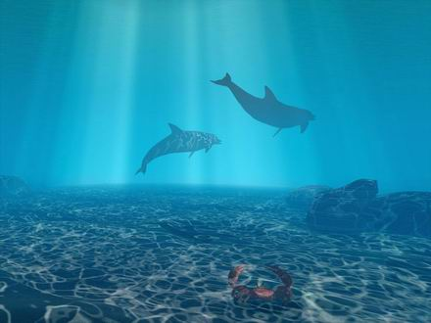
“海参靠肌肉伸缩爬行，每小时只能前进四米。有一种雨身体像梭子，每小时能游几十公里。乌贼和章鱼能突然向前方喷水，利用水的反推力迅速后退。还有些贝类自己不动，能巴在轮船底下做免费的长途旅行。”

Slide 8
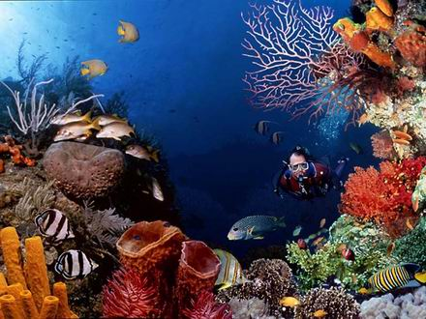
“海底有山，有峡谷，也有森林和草地。植物的色彩多种多样，有褐色的，有紫色的，还有红色的。”

Slide 9
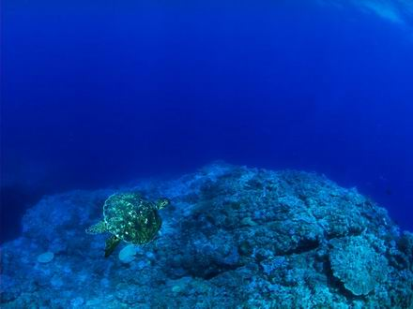
“海底蕴藏着丰富的煤、铁、石油和天然气，还有陆地上蕴藏量很少的稀有金属。”

Slide 10
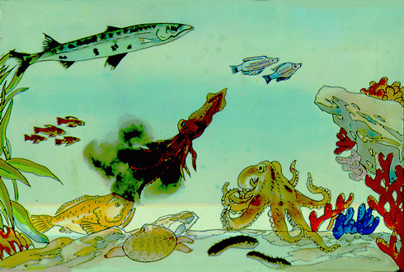

海底世界够奇妙吧！你能不能象小科学家一样，把这里的奇妙告诉大家呢？
宁静 光点闪烁
海底世界
景色奇异
黑暗 窃窃私语
动物 多种多样
物产丰富
植物 种类繁多
矿物 蕴藏丰富

